Slide 1


OBJETOS DE
2019
APRENDIZAJE
LÍNEA 2
MATERIALES DE FORMACIÓN PARA ESTUDIANTES
DE GRADO DE LA COMPETENCIA DIGITAL
2. Comunicación y colaboración: 2.2. Compartir mediante tecnologías digitales:
1. Los gestores bibliográficos

Slide 2

Colección Objetos de Aprendizaje, 2019
MATERIALES DE FORMACIÓN PARA ESTUDIANTES DE GRADO
DE LA COMPETENCIA DIGITAL
2. Comunicación y colaboración: 2.2. Compartir mediante tecnologías digitales:
1. Los gestores bibliográficos
REBIUN Línea 2 (3er. P.E.) Grupo de Competencia Digital
Documento bajo licencia Creative Commons

Slide 3

Comunicación y colaboración.
Compartir mediante tecnologías digitales
LOS GESTORES BIBLIOGRÁFICOS

Slide 4

OBJETIVOS
Al finalizar esta actividad tienes que ser capaz de:
Exportar registros bibliográficos desde cualquier fuente de información a un gestor de referencias
Elaborar, organizar y gestionar una base de datos bibliográfica propia
Incorporar citas y referencias, en distintos formatos académicos, a sus trabajos de investigación.

Slide 5
SUMARIO
La revisión bibliográfica
Las inserción de citas y referencias
Los gestores bibliográficos
Almacenamiento en línea de toda tu investigación
Exportar referencias desde bases de datos, catálogos, buscadores, etc.
Crear y organizar una base de datos de forma automática.
Leer, subrayar y anotar pdfs
Compartir las referencias
Inclusión automatizada de citas y referencias

Slide 6
LA REVISIÓN BIBLIOGRÁFICA
El estado de la cuestión, la revisión bibliográfica, es el estudio de las fuentes y de las aportaciones relevantes que existen sobre el tema en cuestión.
«Si he visto más lejos es porque estoy sentado sobre los hombros de gigantes»
Isaac Newton
A l’hora de cercar informació, disposes de diferents recursos d’informació
La problemática del plagio académico y las formas de evitarlo es crucial y el estudiante tiene que ser muy consciente de la misma en la realización de sus trabajos académicos.
En la página web de la Biblioteca de la UNED encontrarás información sobre el plagio académico. [a personalizar por cada institución]

Slide 7




LA REVISIÓN BIBLIOGRÁFICA
Los trabajos de investigación no surgen de la nada:
se apoyan en investigaciones precedentes
Hay que buscar las mejores fuentes
Revisar exhaustivamente la bibliografía sobre el tema
Destacar las aportaciones que sustentan nuestro trabajo, y
CITARLAS

Slide 8


TU INVESTIGACIÓN ES LO FUNDAMENTAL
 | Cuando estás recopilando información no copies y pegues citas literales sin identificar.
 | No incluyas citas que no apoyen el desarrollo de tus propias ideas.
 | Distingue claramente las aportaciones propias y las ajenas.
 | Una sucesión de citas no es un trabajo de investigación.
 | Reconoce la autoría ajena citando y referenciando de forma apropiada.
Usa tus propias palabras

Slide 9
INSERTA CITAS EN TU MANUSCRITO
PARAFRASEANDO | RESUMIENDO | CITANDO LITERALMENTE
Citas indirectas o paráfrasis: reproducen las ideas de un autor desde nuestras propias palabras. Incluye interpretación o análisis. EJEMPLO En 2005, el estudio de Carrasco y Rodríguez sobre la protección social de los inmigrantes en España,.. | Cita indirecta o resumen: reproducen las ideas principales de un autor, generalmente de forma breve. No incluye nuestra propia interpretación o análisis. EJEMPLO Carrasco y Rodríguez (2005) señalan que el Estado de bienestar español… | Citas directas o textuales: reproducen de manera idéntica las palabras de un autor. Entrecomilla el texto de otro autor cuando lo incorpores a tu trabajo EJEMPLO Como señala Marbán (2011), la reforma del sistema de dependencia se hizo «gradual por la confluencia de factores mencionados pero también como consecuencia de sucesión de procesos y “equilibrios interrumpidos”» (p. 21), así como…

Slide 10
CITA
La bibliografía citada en un documento contribuye a dar credibilidad al mismo, además de lo evidente, que es reconocerla autoría o fuentes utilizadas en su realización.
Incorpora citas y referencias, en distintos formatos académicos, a tus trabajos de investigación.
Conoce y usa normas y estilos de cita según disciplinas (APA, MLA, Chicago…) y redacta citas y referencias de acuerdo a una norma o disciplina.
USO ÉTICO Y LEGAL DE LA INFORMACIÓN
Sé original. Sé auténtico. Sé honrado.

Slide 11









LOS ESTILOS DE PUBLICACIÓN

Slide 12

LOS GESTORES BIBLIOGRÁFICOS
ALMACENAMIENTO EN LÍNEA DE TODA TU INVESTIGACIÓN | Puedes: acceder y almacenar todas tus referencias y documentos en un mismo sitio, en la nube (en el servidor del gestor) acceder a los mismos de forma segura y desde cualquier dispositivo.
EXPORTAR REFERENCIAS DESDE BASES DE DATOS, CATÁLOGOS, BUSCADORES, ETC. | Puedes: Revisar la bibliografía existente sobre el tema, exportando la información desde bases de datos especializadas. Guardar los pdf de los textos completos de los artículos. Incorporar los archivos de tu ordenador Descubrir nuevos artículos relacionados con el tema de tu trabajo dentro del buscador del gestor.
CREAR Y ORGANIZAR UNA BASE DE DATOS DE FORMA AUTOMÁTICA. | Puedes: Coleccionar y recopilar todas las referencias que vas encontrando y almacenarlas en un mismo sitio, creando una base de datos personal. Crear carpetas personales Buscar documentos dentro de nuestra base de datos por palabras clave, incluso dentro del texto completo de los documentos adjuntos

Slide 13
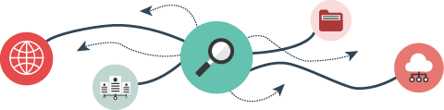
LOS GESTORES BIBLIOGRÁFICOS
LEER, SUBRAYAR Y ANOTAR PDFS | Puedes: organizar, cambiar el nombre, anotar, buscar, abrir, subrayar y anotar tus archivos PDF directamente dentro del gestor bibliográfico
COMPARTIR LAS REFERENCIAS | Puedes: compartir listas de referencias o artículos completos de forma pública compartir listas de referencias o artículos completos de forma privada revisar otras fuentes y recomendar nuevos artículos

Slide 14
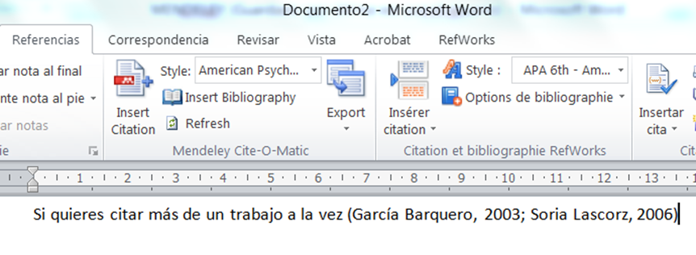
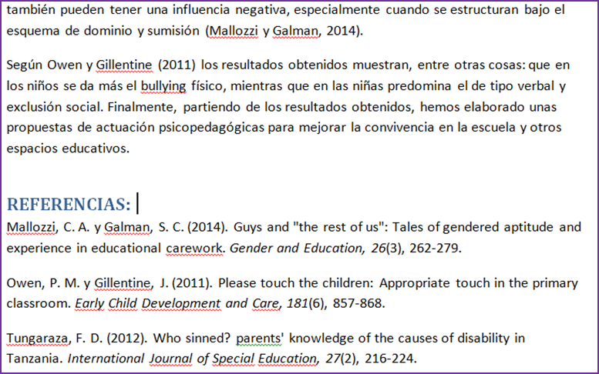
INCLUSIÓN AUTOMATIZADA DE CITAS Y REFERENCIAS
Sincronización de su colección en línea para citar estos documentos en tu trabajo
Insertar citas y bibliografías
En el formato que elijas en solo unos pocos clics
Podemos elegir entre más de 6.000 formatos (entre los estilos populares como APA, MLA, ALA, Harvard y Chicago).
Plug-in en su procesador de texto
Compatible con Microsoft Word, LibreOffice, BibTeX…

Slide 15
PARA SABER MÁS...
Echa un vistazo al apartado
Preparar el TFG
Guía sobre cómo citar y uso ético de la información
[a personalizar por cada institución]

